Slide 1
ZOEKEN Dc SPELTINCX - GENEALOGIE
21 november 2019
54PPP21112019
JAAR V

Slide 2
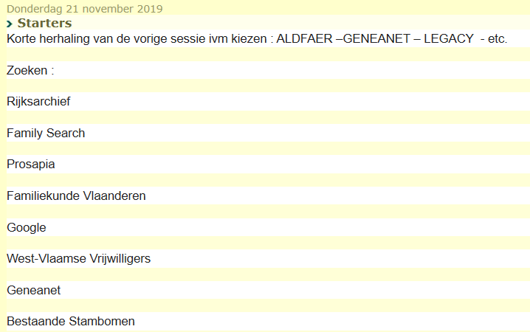
https://search.arch.be/nl/zoeken-naar-personen
https://www.familysearch.org/search/catalog/search/
www.prosapia.be/
www.familiekundevlaanderen-meetjesland.be/web/
http://www.stamboomsurfpagina.nl/genzoek.html
https://www.vrijwilligersrab.be/nl/node/67
https://nl.geneanet.org

Slide 3
http://www.stamboomsurfpagina.nl/genzoek.html

Slide 4
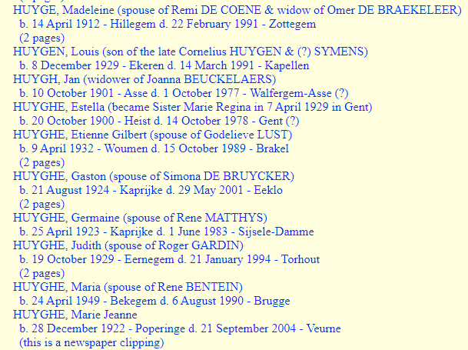

Slide 5
FAMILY SEARCH - ZOEKEN
BVB
Lichtervelde = Leke & Lichtervelde
Bovekerke = Boezinge & Booitshoeke & Bovekerke = img 704 v 1016
Lampernisse = Krombeke & Lampernisse img 746 v 1031
Kaaskerke = Jabbeke & Kaaskerke & Kemmel

Slide 6
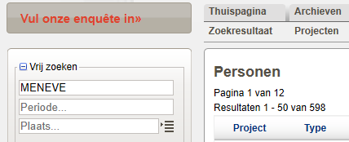
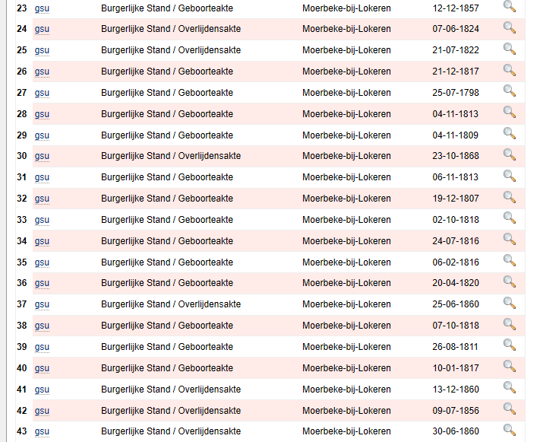
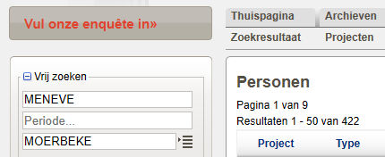
ALDFAER – ZOEKEN (personen)
1
2
😏

Slide 7
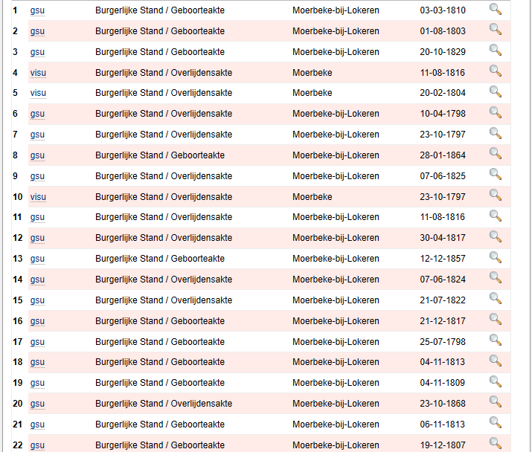
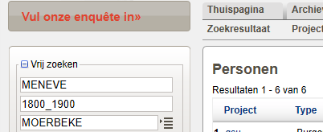
3

Slide 8
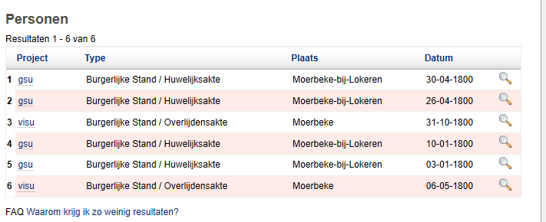
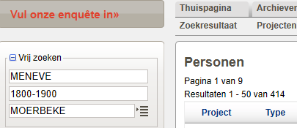
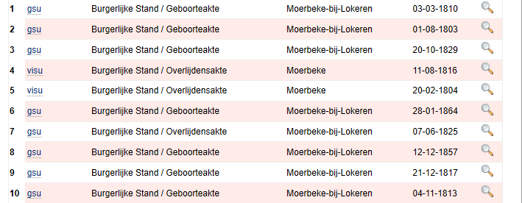
DE MOEDER VAN YOLANDE WEVER
= HELENA MENEVE 1906-1979
DE VADER = GUSTAAF WEVER 1906-
1995
JE KAN OOK PER JAAR ZOEKEN !!!!
Maar we zoeken dus 1800-1900
4
OPA = CAROLUS °1879 GENT
OVEROPA = JOSEPHUS NORBERTUS °1852
Dit wisten we dus

Slide 9
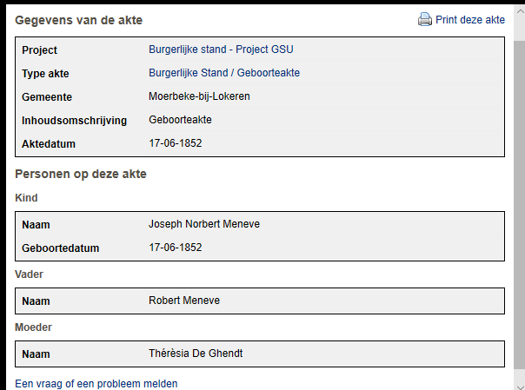
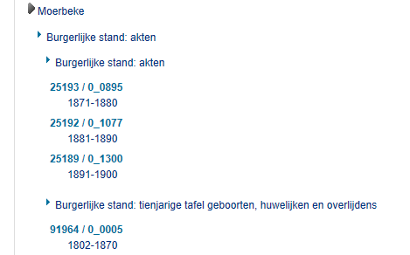
MOERBEKE
M
ZOEKEN bvb ALDFAER
RAB = PERSONEN
NAAM
PLAATS
TIJD
ARCHIEVEN
EUREKA

Slide 10
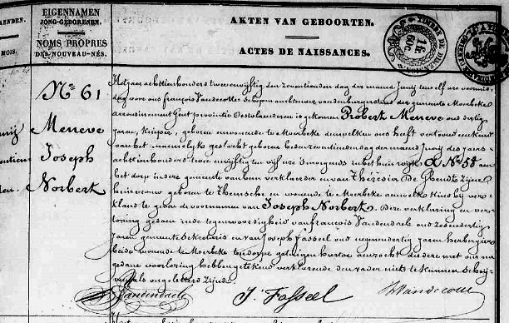
EN TENSLOTTE : FS GEBMOERBEKE1852IMG558V665

Slide 11
https://archivesdepartementales.lenord.fr/?id=etat_civil

Slide 12
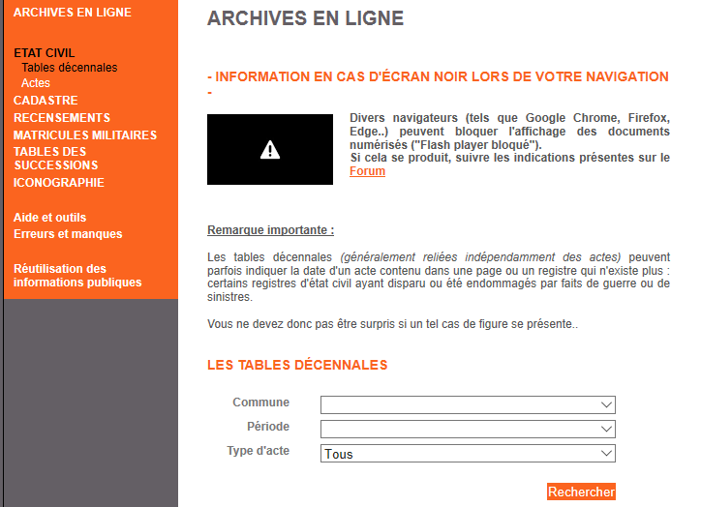

Slide 14
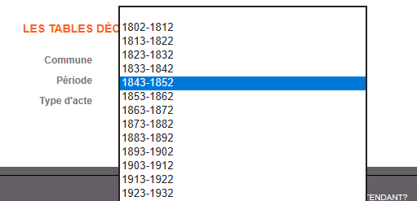
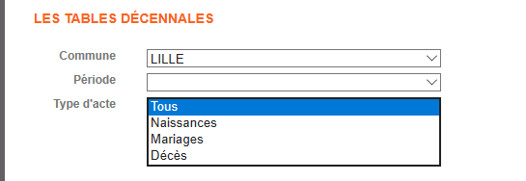

Slide 15
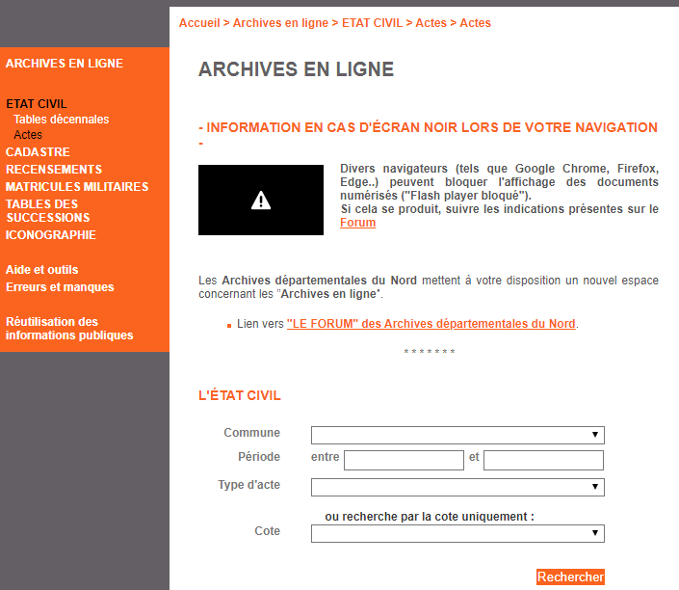

Slide 16
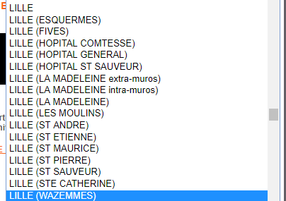
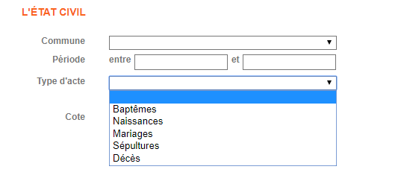

Slide 17
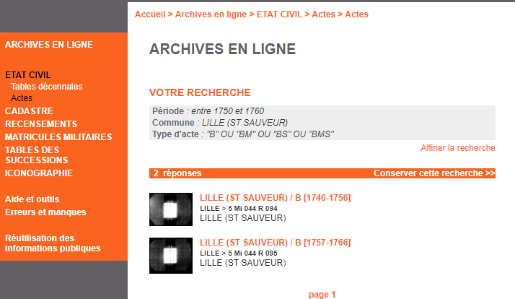

Slide 18
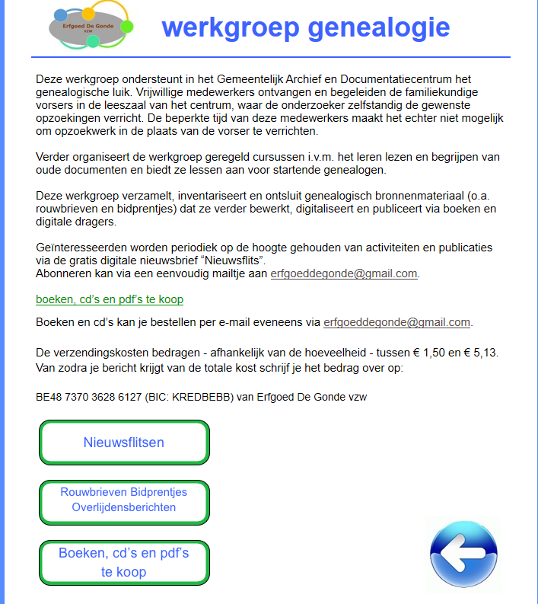
Zoeken in Melle
https://www.erfgoedmelle.be/werkgroep_genealogie.html

Slide 19
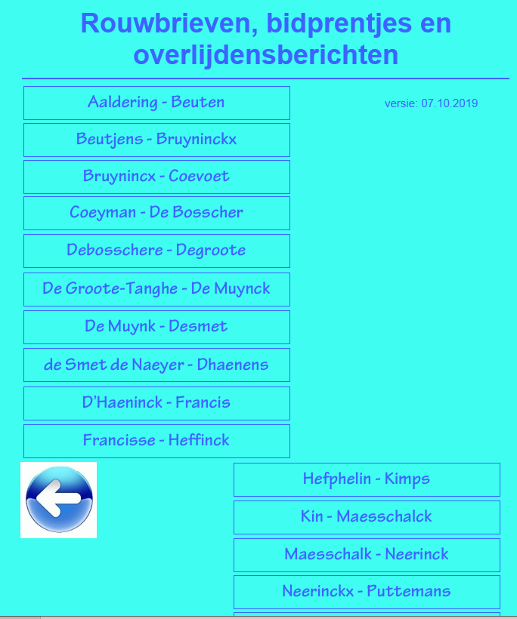

Slide 20
DC SPELTINCX - GENEALOGIE
….en WE ZIJN ER WEER OP 5 DECEMBER 2012
+ OP 19 DECEMBER 2019 14 U 30’ (STARTERS)
WELKOM

